Slide 1
INDICAÇÃO CINEMATOGRÁFICA
História oral

Slide 2
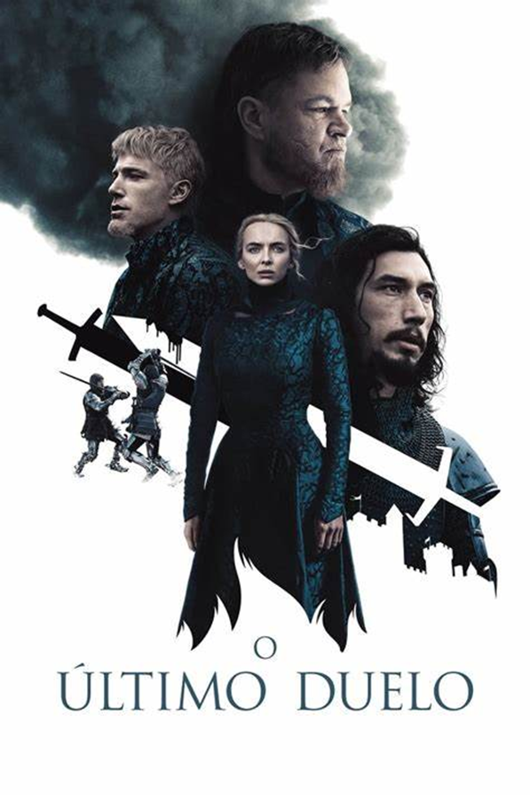
MÚLTIPLAS VOZES AMPIANDO A COMPREENSÃO . Essa história ocorre na França no séc. 14, foi tão chocante na época que virou uma crônica. Ao ler essa crônica, Eric Jager professor de História medieval da universidade de Los Angeles (UCLA) ficou intrigado pois havia muitas lacunas e incompletudes na história. Assim ele faz uma busca pelas fontes documentais, os processos jurídicos da época e principalmente por fontes de histórias contadas nas ruas de conhecimento oral popular dos moradores da cidade. Com essas informações e principalmente com os relatos encontrados, ele redescobre uma nova história e escreve o livro chamado “O Ultimo Duelo: Uma história real de crime”, e que serviu de base para fazer o filme que foi de grande sucesso nos EUA em 2021. A inclusão de múltiplas vozes e perspectivas ampliando a compreensão e a percepção dos fatos.

Slide 3
IMPORTÂNCIA DA HISTÓRIA ORAL NA SOCIEDADE
ÁUDIOS QUE CONTAM A VERDADE DOS FATOS.

Slide 4
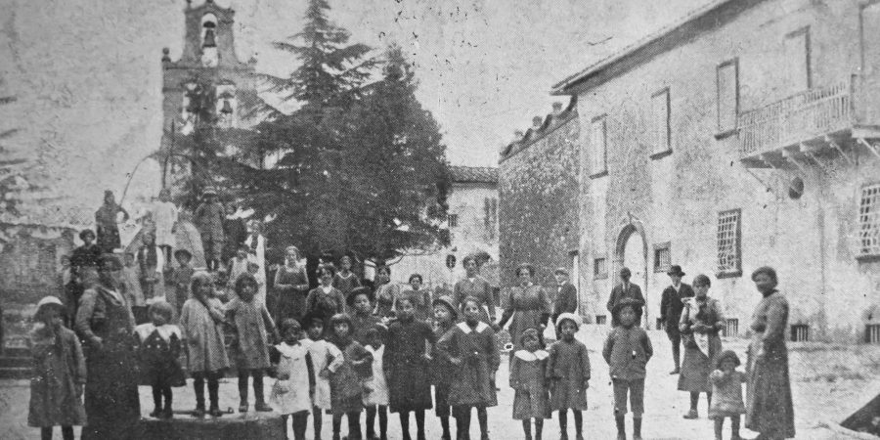
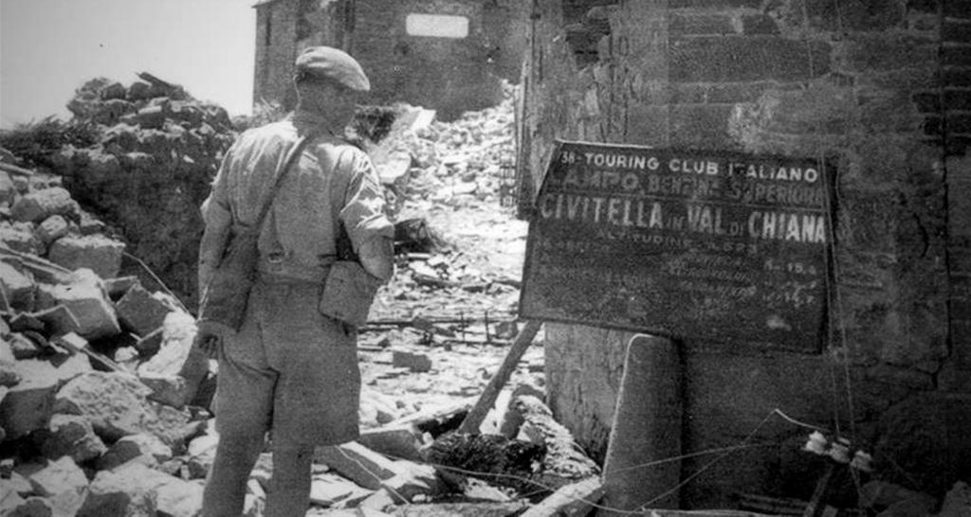
MASSACRE DE CIVITELLA ( Toscana) Em 29 de junho, as tropas alemãs executaram 115 civis, todos homens, em Civitella Val di Chiana, uma cidadezinha montanhesa nas proximidades de Arezzo, na Toscana. Tudo indica que esses atos foram uma retaliação pelo assassinato de três soldados alemães que foram mortos por membros da Resistência, em Civitella. Documentos oficiais: Comemora-se o dia da Resistência e as vítimas como mártires da liberdade. Fala das sobreviventes: É dia de luto, perdas pessoais e coletivas, um dia de massacre

Slide 5
Memória coletiva de grupos sociais subalternos ou negligenciados Viúvas: “Ouvi fortes estampidos, batidas nas portas com mosquetes e ordens bruscas. De repente nossa porta foi sacudida por violentas batidas. Fui abri-la e dois alemães entraram na casa corri rifles abaixados; inspecionaram cada cômodo e ordenaram que saíssemos. Em meio a estampidos de tiros e gritos comecei a andar, deixando o povoado acompanhada de meus filhos. Deparei-me com uni espetáculo chocante! Muitos homens Já eram apenas corpos, banhados no próprio sangue; as casas ardiam em chamas, mulheres e crianças seminuas saíam das casas empurradas pelos alemães. Refugiamo-nos na mata, com outras mulheres cujos maridos, irmãos ou pais haviam sido mortos” (Arma Cetoloni, viúva Caldelli)

Slide 6
“ No dia seguinte, com outras mulheres, voltamos ao povoado à procura de nossos maridos. Ao chegarmos à praça, onde estavam todos os chapéus e o sangue, entre choros e gritos, encontramos nossos amados dentro das casas, num estado terrível, todos atingidos na cabeça. Nós, mulheres, não sei de onde nos veio a coragem para fazer tudo isso, carregamos os mortos para a igreja, todas juntas, ajudando umas às outras. . No dia seguinte, criamos coragem novamente e retornamos ao povoado, onde juntas, ainda nos ajudando umas às outras, construímos caixões, colocamos os mortos dentro e os levamos em carroças até o cemitério. Ali abrimos as covas, baixamos os caixões e os cobrimos de terra ” (Lucia Tippi, viúva Falsetti,) Historial Oral Testemunhal

